Slide 1
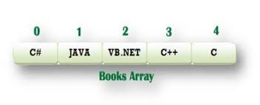
АГРЕГАТНИ ТИПОВЕ
Масиви и колекции

Slide 2
СЪДЪРЖАНИЕ
Масиви
2. Колекции
3. Компонентаta ListBox
4. Упражнения

Slide 3
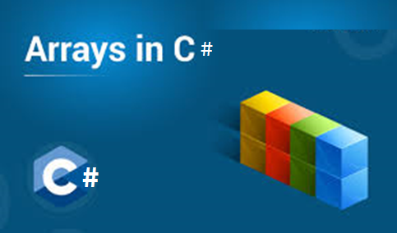
СЪДЪРЖАНИЕ
#
#
Масиви

Slide 4
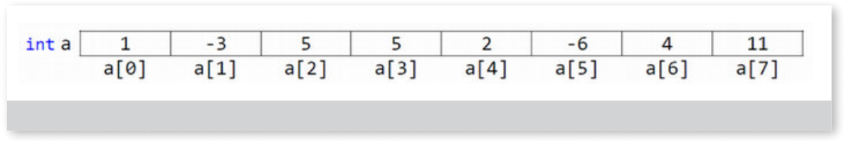
МАСИВИ
1. Масиви
Масивът е структура от данни съставена от полета с еднакъв размер, в която могат да се съхраняват еднотипни данни.
тип
име
Елементи на масива
от един и същ тип
Деклариране на масив
<тип>[] <име на масива>
Например: int[] a; double[] point; string[] names;
Оператор за заделяне на памет new
<име на масива> = new <тип>[<размер>]
Например: a = new int[8]; point = new double[2];

Slide 5
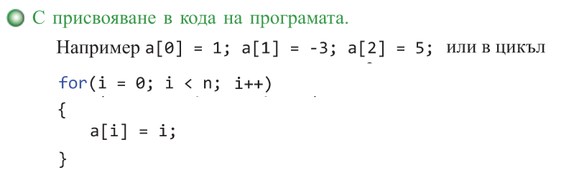
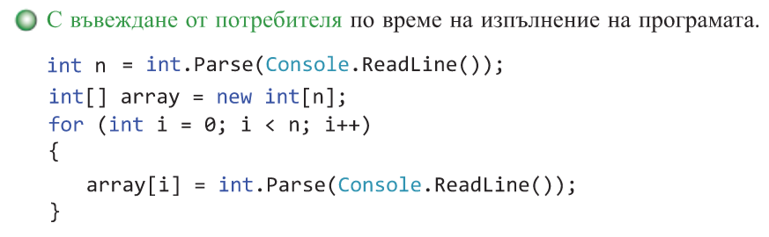
МАСИВИ
1. Масиви
Инициализиране на масив

Slide 6
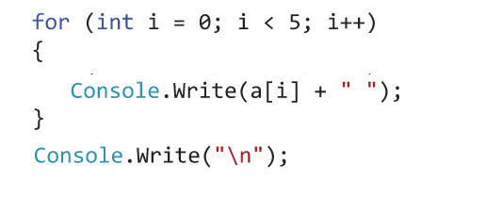
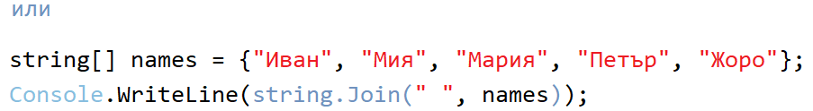
МАСИВИ
1. Масиви
Извеждане на елементите на масив (на конзолата)

Slide 7
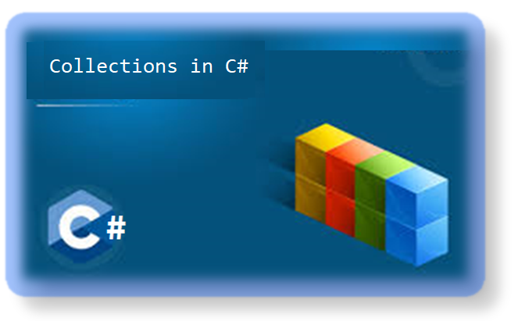
СЪДЪРЖАНИЕ
#
#
Колекции

Slide 8
КОЛЕКЦИИ
2. Колекции
Списък – динамична структура от данни
КОМПОНЕНТАТА ListBox – Списъчна кутия

